Slide 1
Perbandingan Antara Aplikasi Interaksi Berbasis Text dan Aplikasi Interaksi Berbasis Suara Menggunakan System Usability Scale (SUS) dan Analisis Varians (ANOVA)
Steven Joses 6025231041

Slide 2
PENDAHULUAN
Metode Input
Metode Evaluasi SUS
Dua pendekatan utama yang telah menjadi perhatian dalam pengembangan aplikasi adalah aplikasi interaksi berbasis teks (text-based) dan aplikasi interaksi berbasis suara (voice-based).
Metode ini telah digunakan secara luas untuk menilai seberapa baik sebuah sistem atau aplikasi dapat digunakan oleh pengguna dengan mempertimbangkan aspek - aspek seperti kejelasan, kegunaan, serta kepuasan pengguna.
Metode Uji Statistik
Tujuan Penelitian
Analisis Varians (ANOVA) merupakan metode uji statistik yang berguna dalam memahami bagaimana faktor-faktor tertentu seperti usia, gender, dan tingkat pendidikan terakhir dapat mempengaruhi pola penggunaan aplikasi. Faktor usia sering kali berperan dalam penggunaan aplikasi.
Pada penelitian ini, peneliti mengevaluasi perbandingan antara aplikasi MoodTools yang menerapkan fitur berbasis teks dan aplikasi MyMood yang menerapkan fitur interaksi berbasis suara.

Slide 3
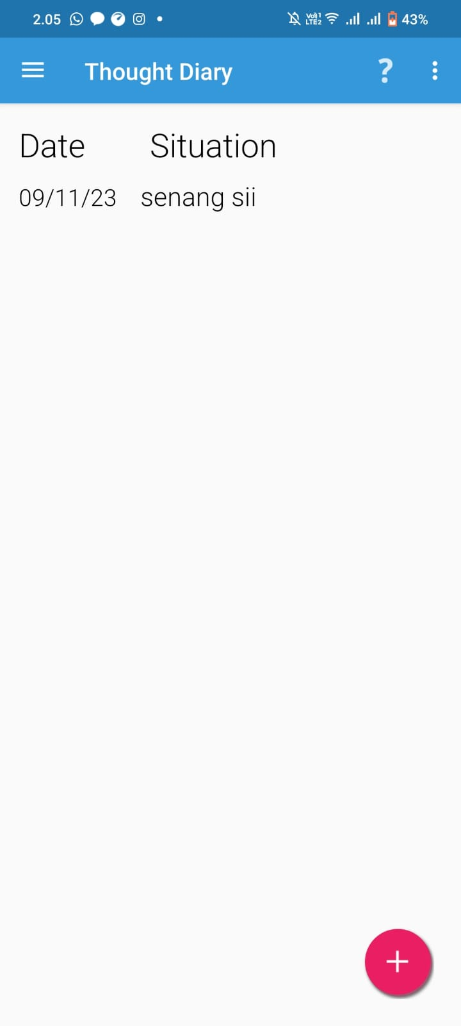
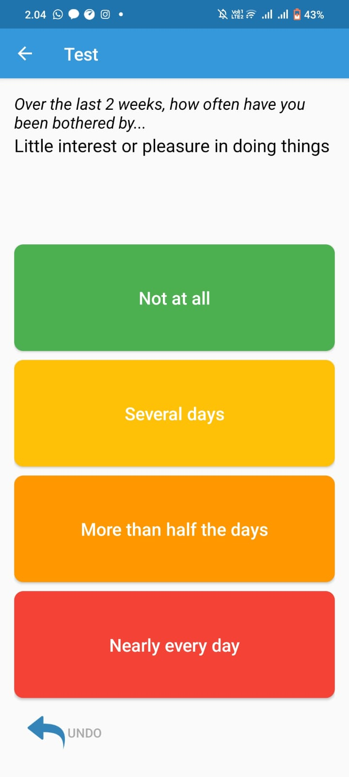
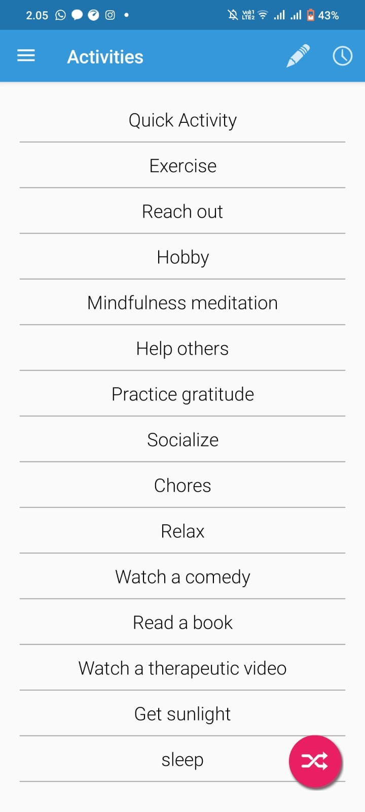
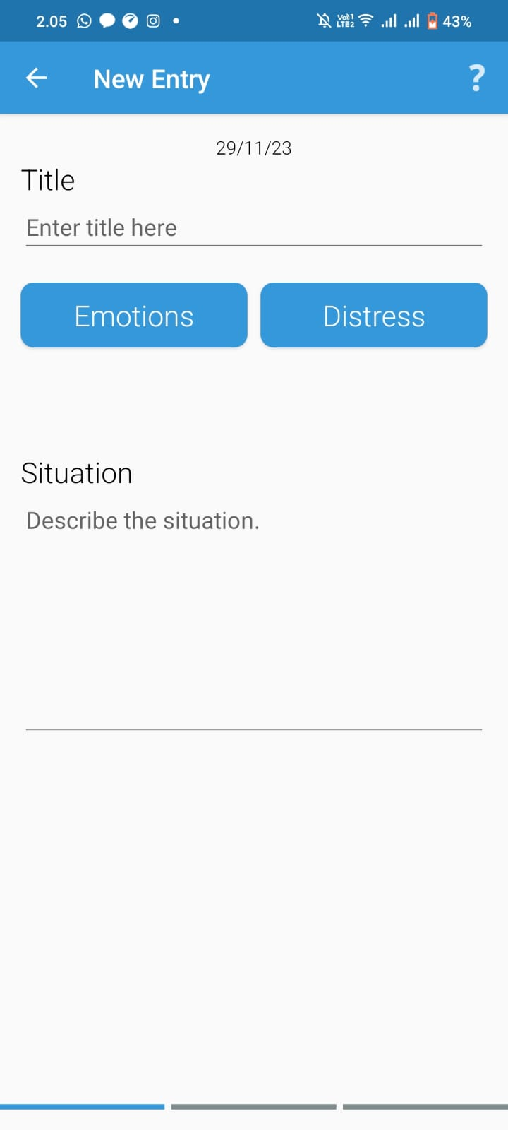
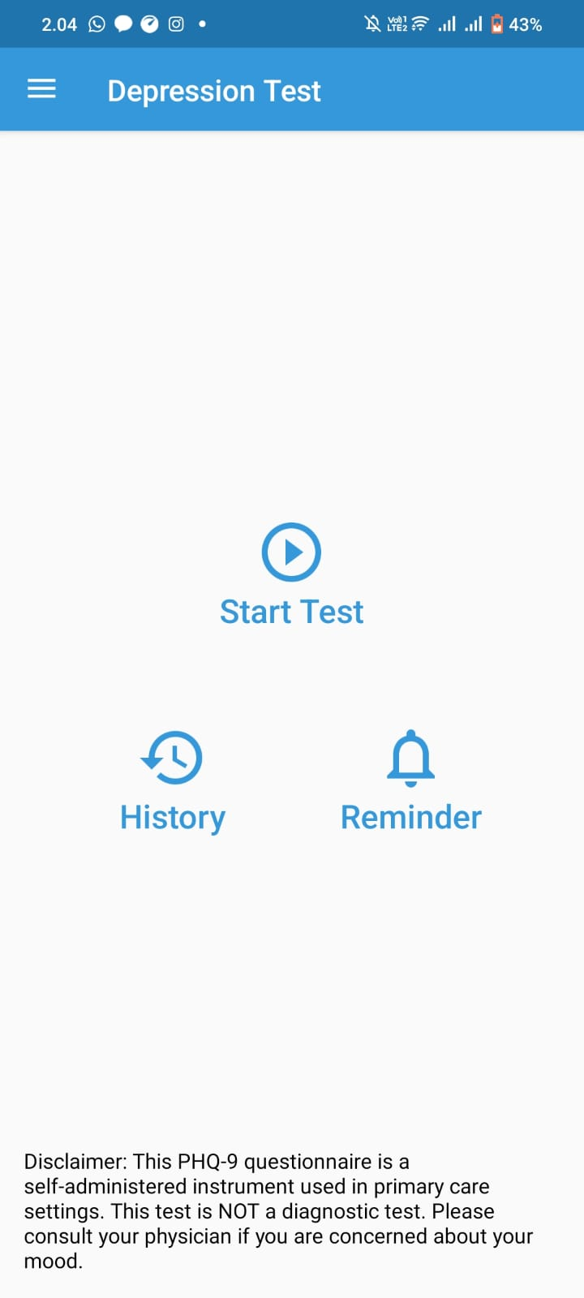
Existing App (MoodTools)

Slide 4
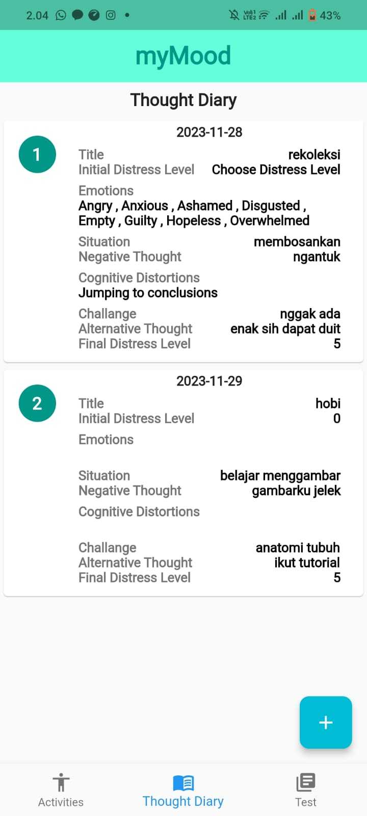
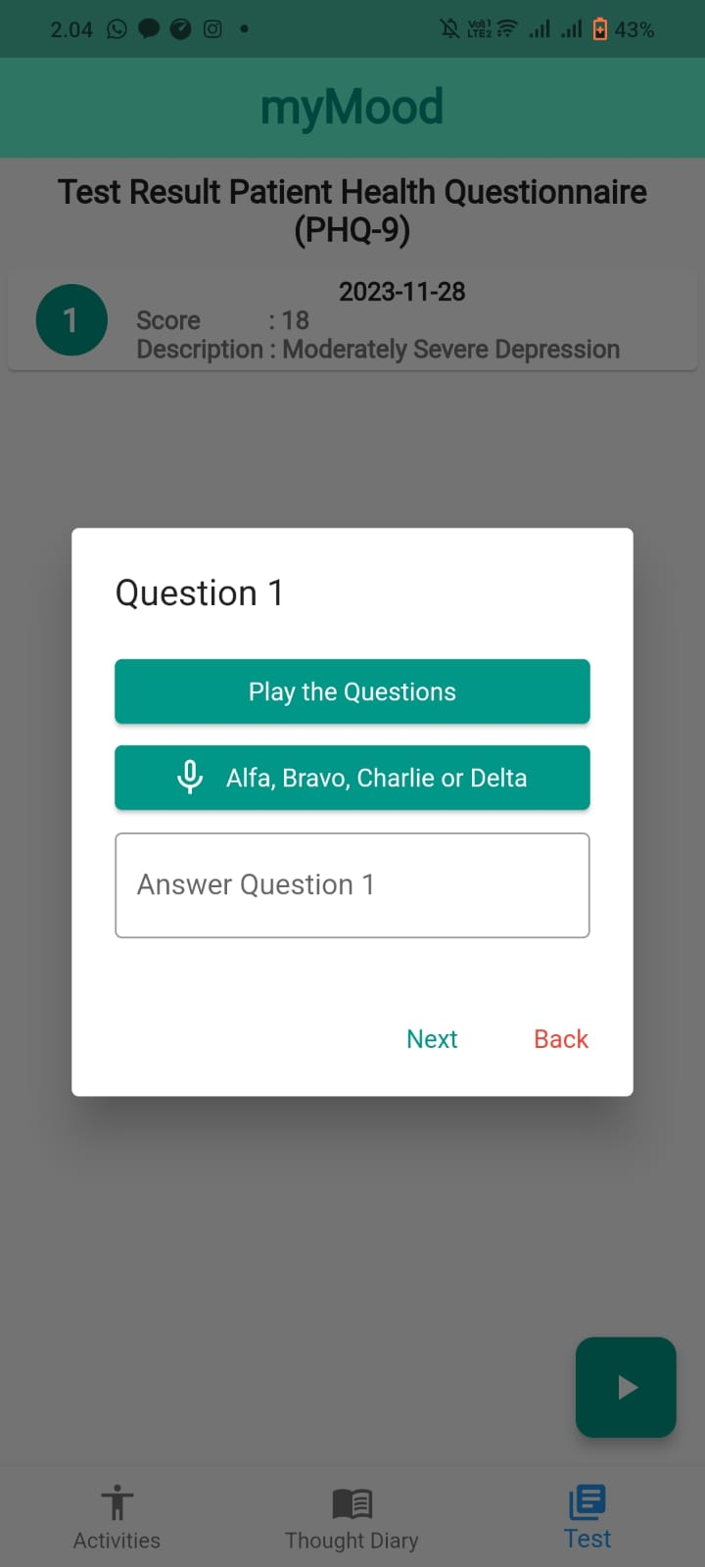
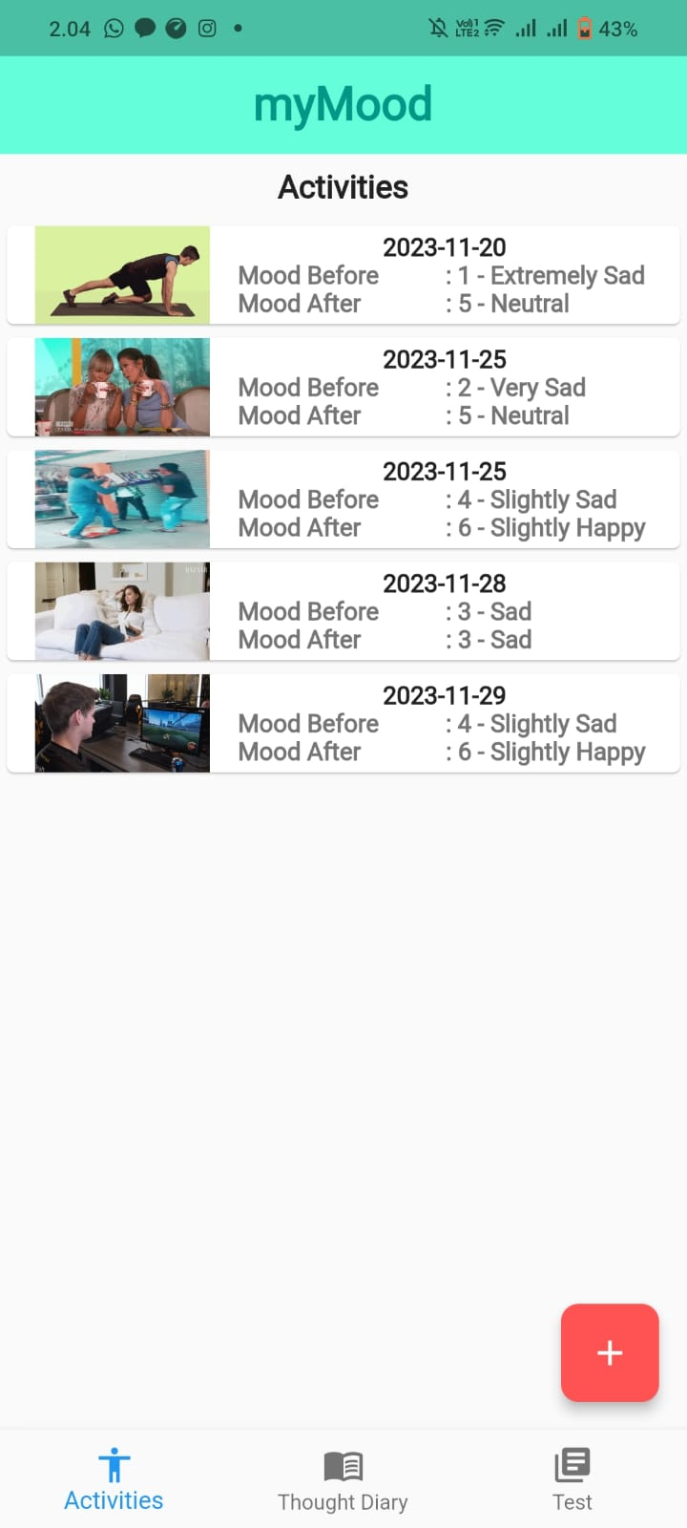
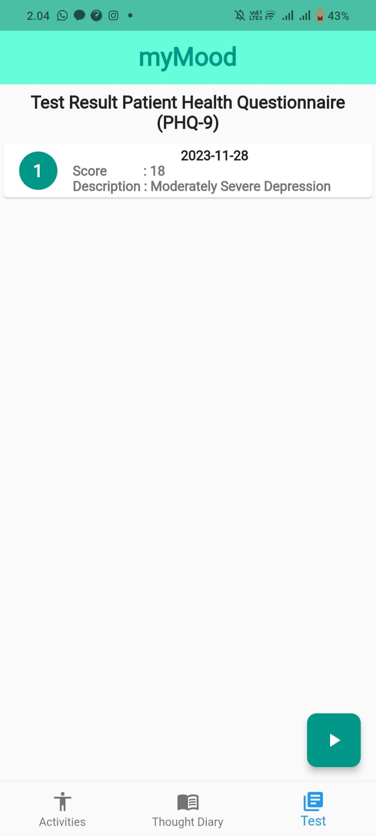
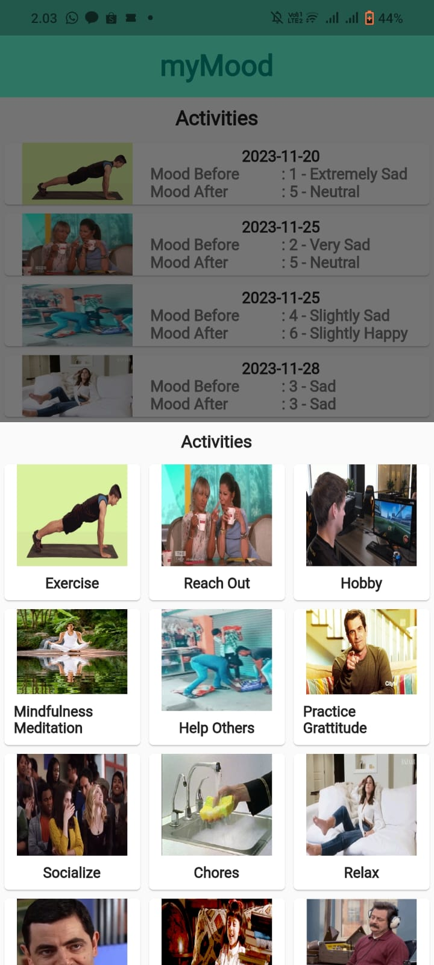
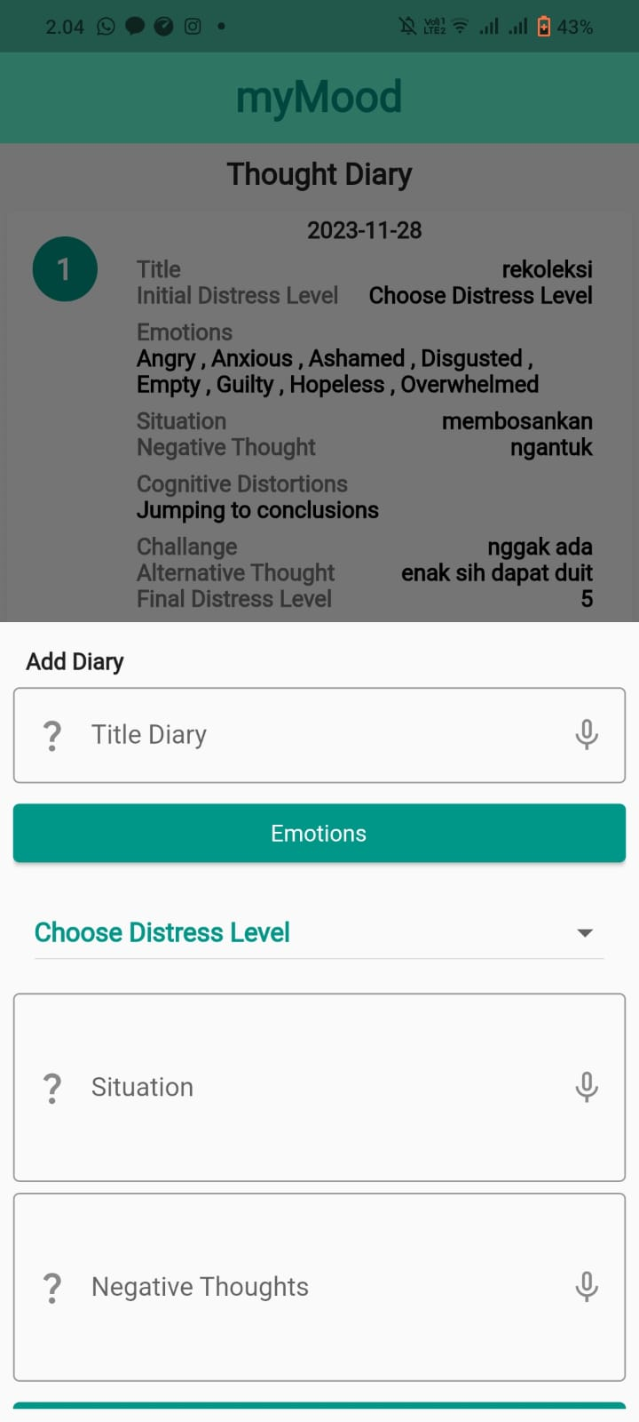
Purposed App (MyMood)

Slide 5
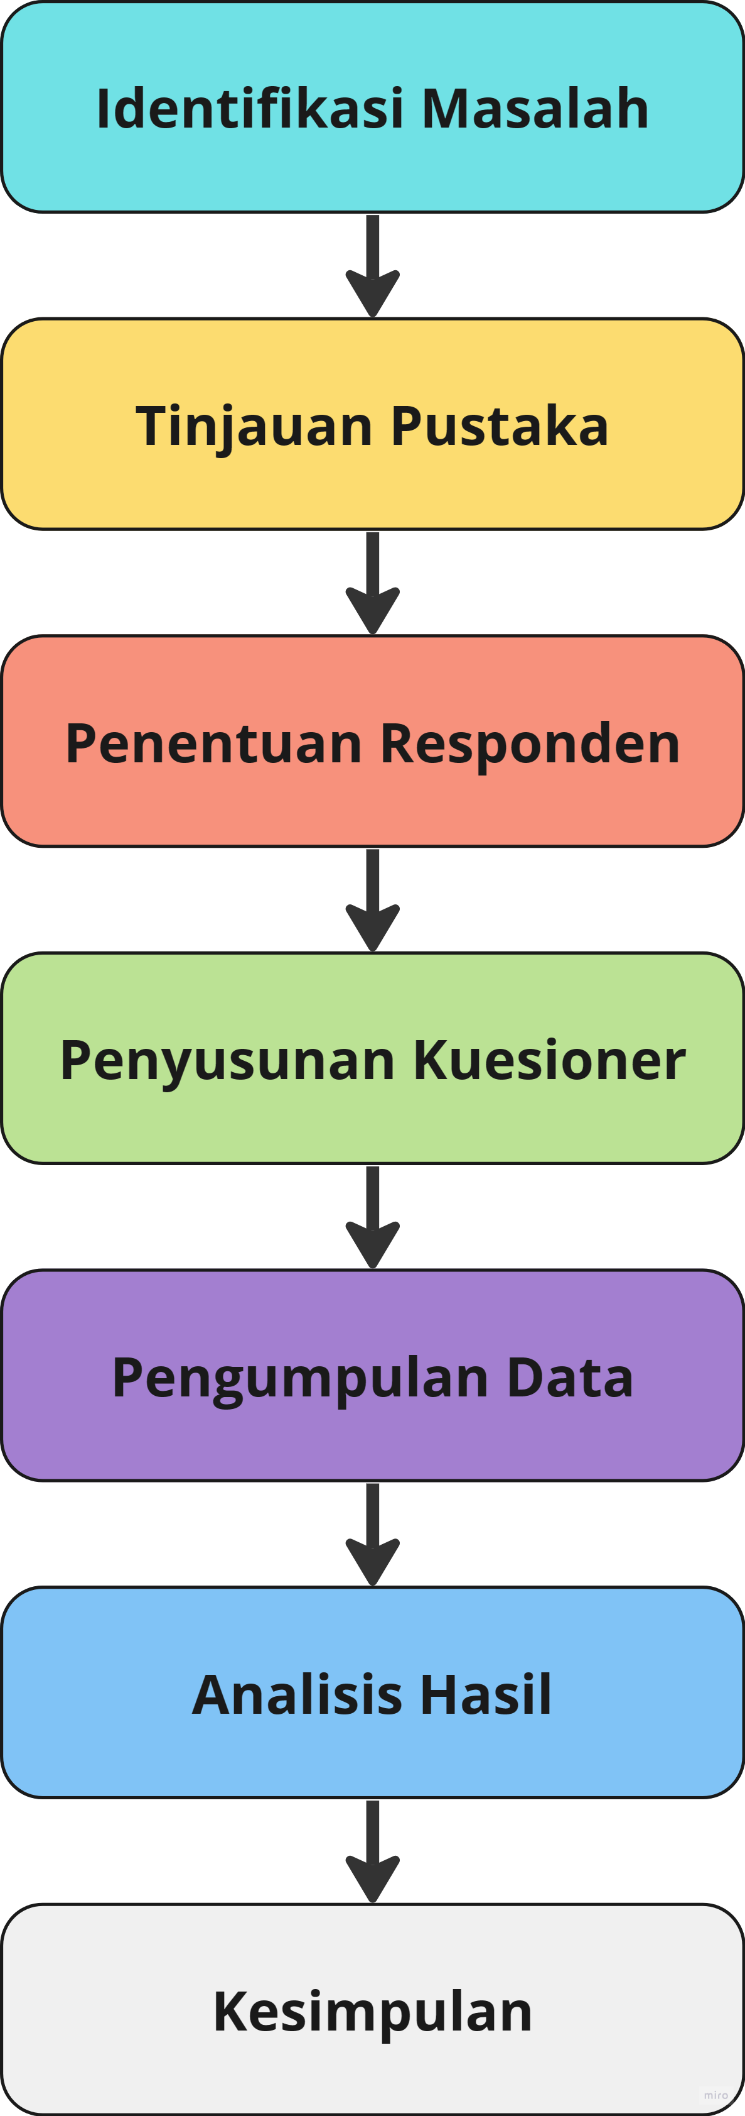
Metode Penelitian

Slide 6
Penentuan Responden
Teknik pengambilan acak
Within-subject Desain
Teknik pengambilan acak, seperti stratified random sampling, memungkinkan untuk menyeleksi subjek secara acak dari kelompok yang berbeda namun seimbang, sehingga mewakili populasi dengan lebih baik.
Teknik within-subject, juga dikenal sebagai within-subjects design atau repeated measures design, merupakan metode penelitian dalam eksperimen di mana setiap subjek atau peserta diuji dalam setiap kondisi atau perlakuan yang berbeda.

Slide 7
Penyusunan Kuesioner
Penyusunan kuesioner dengan menggunakan System Usability Scale (SUS) dan skala Likert 1-5. Untuk melakukan perhitungan hasil evaluasi dengan metode SUS, terdapat aturan tersendiri dengan ketentuan sebagai berikut:
Instrumen nomor ganjil skala jawaban dikurangi 1
Instrumen nomor genap skala jawaban dikurangi 5
Skala 0 sampai dengan 4
Menjumlahkan skala jawaban dan dikali 2,5
Menentukan rerata jawaban pernyataan kuesioner

Slide 8
Penyusunan Kuesioner
No | Pernyataan | Skala
1 | Saya pikir bahwa saya akan menginginkan lebih sering menggunakan aplikasi ini | 1-5
2 | Saya pikir bahwa aplikasi ini rumit untuk digunakan. | 1-5
3 | Saya merasa aplikasi ini mudah digunakan. | 1-5
4 | Saya pikir bahwa saya akan membutuhkan bantuan dari orang teknis untuk dapat menggunakan aplikasi ini | 1-5
5 | Saya menemukan berbagai fungsi di aplikasi ini diintegrasikan dengan baik | 1-5
6 | Saya pikir ada terlalu banyak ketidakkonsistenan dalam aplikasi ini | 1-5
7 | Saya bayangkan bahwa kebanyakan orang akan mudah untuk mempelajari aplikasi ini dengan sangat cepat | 1-5
8 | Saya menemukan, aplikasi ini sangat rumit untuk digunakan | 1-5
9 | Saya merasa sangat percaya diri untuk menggunakan aplikasi ini | 1-5
10 | Saya perlu belajar banyak hal sebelum saya bisa memulai menggunakan aplikasi | 1-5

Slide 9
Pengumpulan Data
Pengumpulan data kuesioner melalui Google Form untuk 10 responden merupakan proses yang memanfaatkan platform digital untuk menghimpun tanggapan dari partisipan. Para responden diundang melalui tautan yang dibagikan untuk mengisi kuesioner yang telah disusun. Untuk menghindari kesalahan pengisian, diadakan sesi pertemuan offline untuk menjelaskan hal-hal berikut:
Memberikan pengarahan untuk dapat memberikan penilaian dengan jujur dan jelas pada kuesioner.
Menjelaskan rentang nilai yang ada pada kuesioner.
Memberikan waktu responden untuk menanyakan hal-hal yang dirasa kurang jelas terkait pengisian kuesioner.

Slide 10
Analisis Hasil
Hipotesis nol adalah asumsi bahwa tidak ada hubungan atau efek yang signifikan antara variabel yang diuji. Adapun hipotesis nol pada penelitian ini:
Tidak ada perbedaan signifikan antara metode input teks dan suara.
Tidak ada perbedaan signifikan antara Laki-laki dan perempuan pada penggunaan aplikasi.
Tidak ada perbedaan signifikan antara usia 18-22 dan 23-27 pada penggunaan aplikasi.
Tidak ada perbedaan signifikan antara pendidikan SMA/SMK dan S1 pada penggunaan aplikasi.

Slide 11
Hasil dan Diskusi
Pengujian dilaksanakan setelah responden menyelesaikan task yang telah diberikan. Peneliti memberikan kuesioner SUS kepada peserta untuk diisi, lalu informasi dari kuesioner tersebut diolah untuk melakukan evaluasi kegunaan dengan memanfaatkan System Usability Scale.
Berdasarkan metodologi penelitian yang telah diuraikan, dapat dijabarkan hasil evaluasi kegunaan aplikasi MoodTools dan MyMood sebagai berikut

Slide 12
Karakteristik Responden

Slide 13
Nilai Kebergunaan Setiap Pernyataan Kuesioner (MoodTools)
Peserta | P1 | P2 | P3 | P4 | P5 | P6 | P7 | P8 | P9 | P10 | Jumlah
R1 | 2 | 2 | 3 | 1 | 3 | 2 | 4 | 2 | 4 | 4 | 25
R2 | 3 | 2 | 5 | 2 | 3 | 3 | 4 | 2 | 3 | 2 | 27
R3 | 3 | 3 | 3 | 4 | 5 | 1 | 3 | 3 | 4 | 4 | 23
R4 | 4 | 2 | 4 | 1 | 4 | 2 | 4 | 2 | 3 | 1 | 31
R5 | 2 | 4 | 2 | 5 | 3 | 3 | 2 | 4 | 2 | 5 | 10
R6 | 2 | 4 | 2 | 5 | 2 | 3 | 4 | 2 | 1 | 5 | 12
R7 | 1 | 4 | 2 | 4 | 2 | 4 | 3 | 4 | 3 | 5 | 10
R8 | 2 | 4 | 3 | 4 | 2 | 4 | 3 | 2 | 4 | 4 | 16
R9 | 2 | 4 | 2 | 4 | 3 | 4 | 2 | 3 | 3 | 4 | 13
R10 | 2 | 4 | 3 | 4 | 3 | 4 | 3 | 2 | 4 | 4 | 17

Slide 14
Nilai Kebergunaan Setiap Pernyataan Kuesioner (MyMood)
Peserta | P1 | P2 | P3 | P4 | P5 | P6 | P7 | P8 | P9 | P10 | Jumlah
R1 | 3 | 1 | 5 | 1 | 5 | 1 | 5 | 1 | 4 | 4 | 34
R2 | 2 | 2 | 5 | 2 | 4 | 2 | 4 | 2 | 4 | 2 | 29
R3 | 3 | 3 | 3 | 3 | 5 | 1 | 3 | 2 | 4 | 4 | 25
R4 | 3 | 3 | 4 | 1 | 5 | 1 | 2 | 3 | 4 | 4 | 26
R5 | 3 | 2 | 4 | 4 | 4 | 2 | 3 | 3 | 3 | 4 | 22
R6 | 2 | 3 | 4 | 4 | 3 | 3 | 5 | 5 | 2 | 4 | 17
R7 | 4 | 3 | 5 | 2 | 4 | 3 | 4 | 2 | 5 | 3 | 29
R8 | 3 | 2 | 5 | 3 | 4 | 2 | 4 | 2 | 5 | 2 | 30
R9 | 3 | 2 | 4 | 2 | 4 | 2 | 4 | 2 | 5 | 2 | 30
R10 | 2 | 2 | 5 | 2 | 4 | 2 | 4 | 1 | 5 | 2 | 31

Slide 15
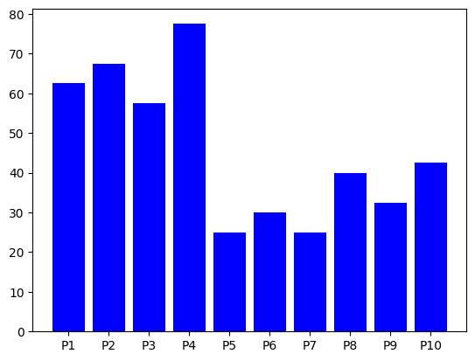
Tingkat Kebergunaan Aplikasi (MoodTools)
Peserta | Jumlah | SUS Score
R1 | 25 | 62,5
R2 | 27 | 67,5
R3 | 23 | 57,5
R4 | 31 | 77,5
R5 | 10 | 25
R6 | 12 | 30
R7 | 10 | 25
R8 | 16 | 40
R9 | 13 | 32,5
R10 | 17 | 42,5

Slide 16
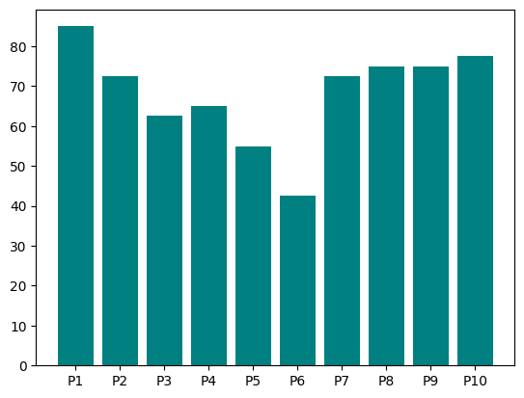
Tingkat Kebergunaan Aplikasi (MyMood)
Peserta | Jumlah | SUS Score
R1 | 34 | 85
R2 | 29 | 72,5
R3 | 25 | 62,5
R4 | 26 | 65
R5 | 22 | 55
R6 | 17 | 42,5
R7 | 29 | 72,5
R8 | 30 | 75
R9 | 30 | 75
R10 | 31 | 77,5

Slide 17
Tingkat SUS Score
Dari hasil penghitungan nilai tingkat kebergunaan yang diperlihatkan dapat diketahui bahwa nilai dari evaluasi aplikasi MoodTools nilai 46 dan aplikasi MyMood nilai 68,25. Dari nilai atau skor tersebut, dapat diukur sesuai ketentuan penilaian SUS seperti di bawah ini:
Grade A ≥ 80,3
74 ≤ grade B <80,3
68 ≤ grade C < 74,3
51 ≤ grade D < 68
Grade F < 51

Slide 18
Uji faktor input Teks dan Suara pada nilai SUS dengan ANOVA
Saat dilakukan pengujian dengan menggunakan bahasa python diperoleh nilai F sebesar 9.7292 dan nilai p-value: 0.0059 dengan threshold 0.05. Lebih rendahnya nilai p-value dibandingkan threshold menyatakan bahwa terdapat perbedaan yang signifikan antara input text dan input suara pada aplikasi.

Slide 19
Uji faktor gender pada Aplikasi dengan ANOVA
Saat dilakukan pengujian pada Aplikasi MoodTools dengan menggunakan bahasa python diperoleh nilai F sebesar 2.3073 dan nilai p-value: 0.1672 dengan threshold 0.05. Lebih tingginya nilai p-value dibandingkan threshold menyatakan bahwa Tidak cukup bukti untuk menyatakan adanya perbedaan yang signifikan antara laki-laki dan perempuan pada aplikasi MoodTools.
Hal sama yang dilakukan pada aplikasi MyMood dimana diperoleh nilai F sebesar 1.5695 dan nilai p-value: 0.2456 dengan threshold 0.05. Lebih tingginya nilai p-value dibandingkan threshold menyatakan bahwa Tidak cukup bukti untuk menyatakan adanya perbedaan yang signifikan antara laki-laki dan perempuan pada aplikasi MyMood.

Slide 20
Uji faktor usia pada Aplikasi dengan ANOVA
Saat dilakukan pengujian pada Aplikasi MoodTools dengan menggunakan bahasa python diperoleh nilai F sebesar 2.2872 dan nilai p-value: 0.1688 dengan threshold 0.05. Lebih tingginya nilai p-value dibandingkan threshold menyatakan bahwa Tidak cukup bukti untuk menyatakan adanya perbedaan yang signifikan antara usia 18-22 dan usia 23-27 pada aplikasi MoodTools.
Hal sama yang dilakukan pada aplikasi MyMood dimana diperoleh nilai F sebesar 0.8705 dan nilai p-value: 0.3781 dengan threshold 0.05. Lebih tingginya nilai p-value dibandingkan threshold menyatakan bahwa Tidak cukup bukti untuk menyatakan adanya perbedaan yang signifikan antara usia 18-22 dan usia 23-27 pada aplikasi MyMood.

Slide 21
Uji faktor pendidikan terakhir pada Aplikasi dengan ANOVA
Saat dilakukan pengujian pada Aplikasi MoodTools dengan menggunakan bahasa python diperoleh nilai F sebesar 2.8859 dan nilai p-value: 0.1277 dengan threshold 0.05. Lebih tingginya nilai p-value dibandingkan threshold menyatakan bahwa Tidak cukup bukti untuk menyatakan adanya perbedaan yang signifikan antara SMA/SMK dan S1 pada aplikasi MoodTools.
Hal sama yang dilakukan pada aplikasi MyMood dimana diperoleh nilai F sebesar 17.8941 dan nilai p-value: 0.0028 dengan threshold 0.05. Lebih rendahnya nilai p-value dibandingkan threshold menyatakan bahwa adanya perbedaan yang signifikan antara SMA/SMK dan S1 pada aplikasi MyMood.

Slide 22
Kesimpulan
Berdasarkan hasil pengujian yang diperoleh, beberapa poin dapat disimpulkan:
Tentang Nilai Tingkat Kebergunaan (SUS)
MoodTools: Nilai SUS sebesar 46, dengan kategori Grade F.
MyMood: Nilai SUS sebesar 68,25, dengan kategori Grade C.
Keseluruhan: Kedua aplikasi termasuk dalam kategori penerimaan pengguna yang rendah hingga sedang berdasarkan klasifikasi skor SUS.
Perbedaan Antara Metode Input
Terdapat perbedaan signifikan antara metode input (teks dan suara) pada kedua aplikasi.
Pengaruh Faktor Pendidikan
MyMood: Menunjukkan perbedaan signifikan antara pengguna SMA/SMK dan S1.
Faktor Usia dan Gender
Tidak ada perbedaan signifikan dalam penggunaan aplikasi berdasarkan faktor usia dan gender pada kedua aplikasi.

Slide 23
Saran
Untuk penelitian selanjutnya, beberapa saran yang dapat dipertimbangkan adalah
Penggunaan Bahasa pada Responden: Menyesuaikan bahasa yang digunakan dalam aplikasi dengan responden lokal dapat menjadi saran penting. Hal ini dapat mempengaruhi penilaian dan respons terhadap aplikasi.
Jumlah Responden yang Signifikan: Meningkatkan jumlah responden yang terlibat dalam penelitian dapat menghasilkan data yang lebih kuat dan mewakili populasi yang lebih luas, sehingga memperkuat validitas hasil penelitian.
Pengukuran Kembali Faktor Kebergunaan Aplikasi: Evaluasi yang lebih komprehensif terhadap kebergunaan aplikasi dapat dilakukan dengan mempertimbangkan faktor-faktor seperti navigasi, desain antarmuka, dan fungsionalitas yang mungkin memengaruhi pengalaman pengguna secara keseluruhan.

